Slide 1
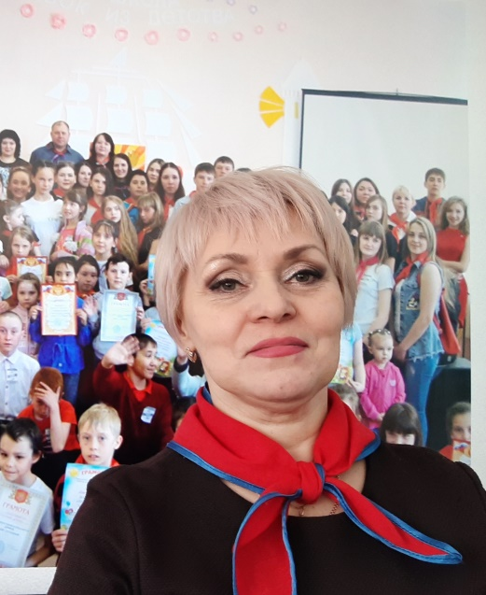
Кто такие коммунары устный журнал
Выполнила учитель начальных классов:
Баринова Любовь Николаевна

Slide 2
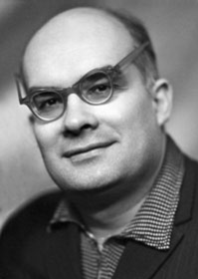
1 страница ИЗ ИСТОРИИ
Коммунарское движение — возникшая в 60-х годах XX века связывающая коммунарские клубы — коллективы, являющиеся последователями коммунарской методики коллективного творческого воспитания
Автор: Игорь Петрович Иванов

Slide 3
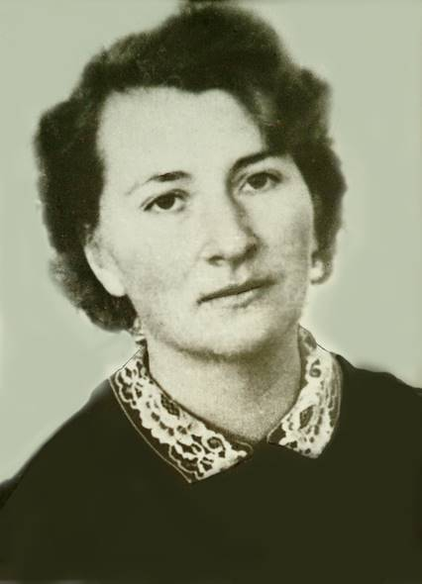
2 страница Коммуна в Шумовской школе
На одном из заседаний комитета комсомола в 1971 году было принято решение –
по примеру Фрунзенской коммуны подготовить и провести в школе сборы в весенние каникулы. Спустя год юные коммунары смогли сказать «Самое дорогое для нас – это Коммуна.»
Инициатором этого дела была
педагог – энтузиаст
Руднева Людмила Николаевна

Slide 4
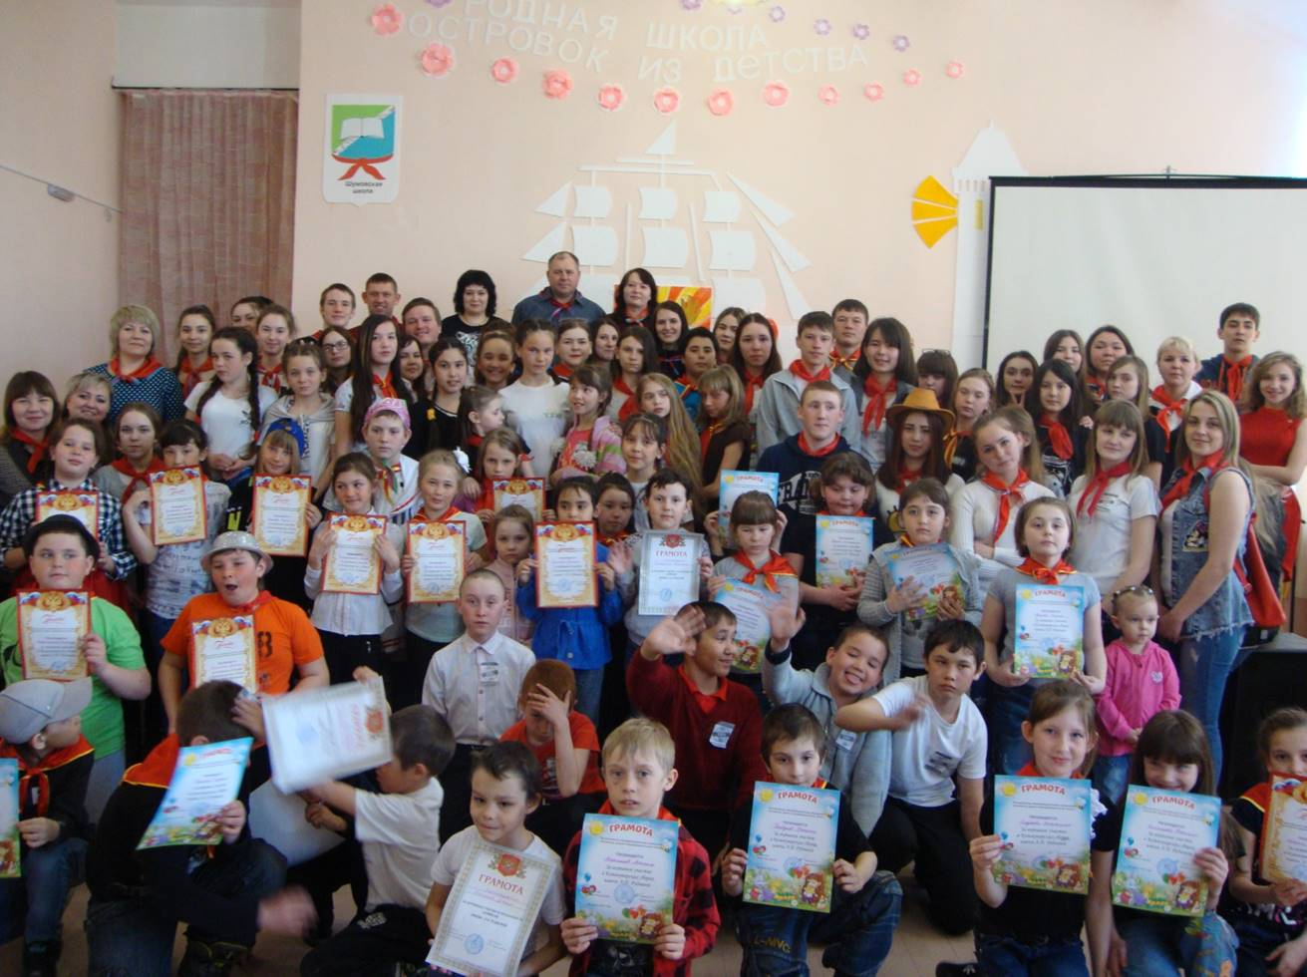
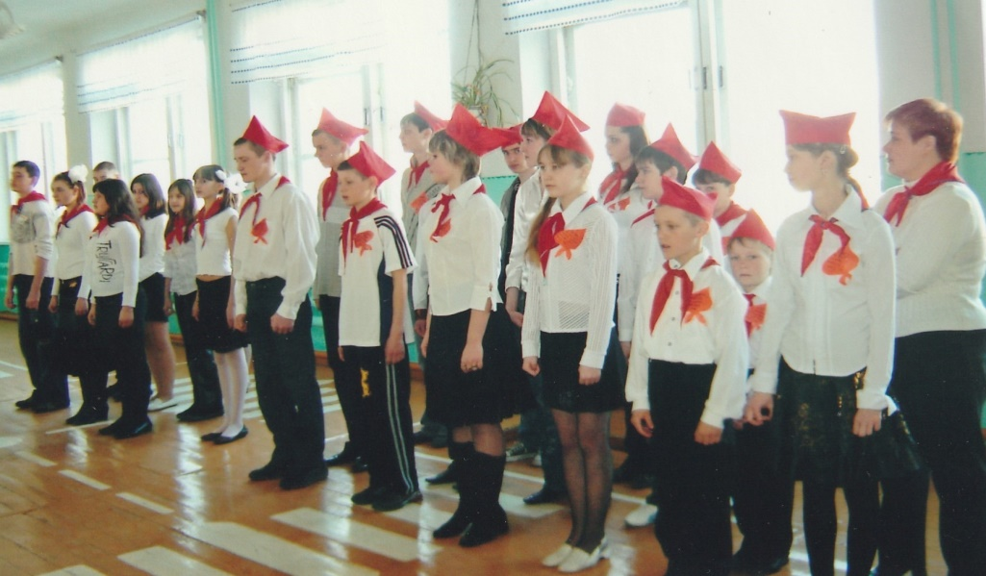
3 страница Коммунары
Коммунары -это актив, боевое ядро организации, союз неравнодушных, юношеское братство единомышленников, юношей и девушек комиссарского склада.
Главная цель коммунаров:
счастье людей

Slide 5
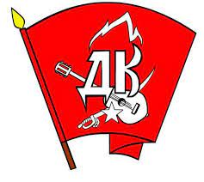
4 страница Символика и атрибуты

Slide 6
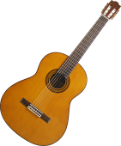
4 страница Гимн школы

Slide 7
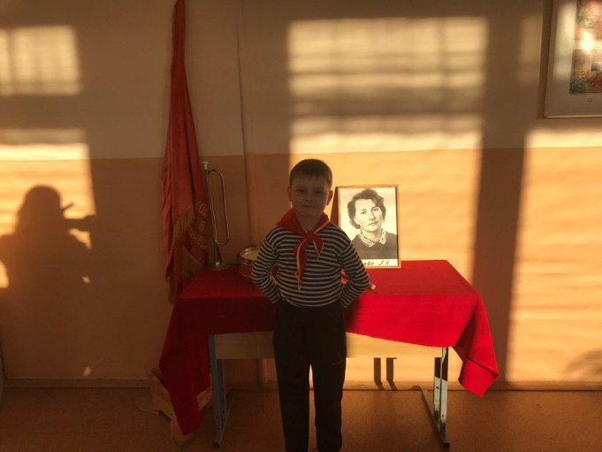
5 страница Клятва

Slide 8
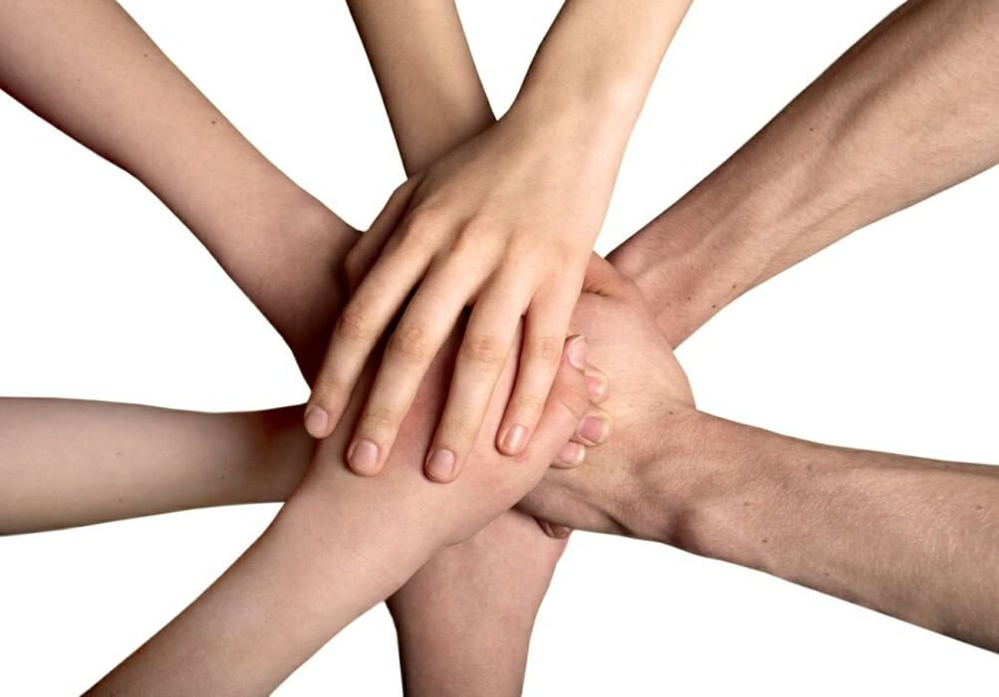
6 страница Заповеди коммуны

Slide 9
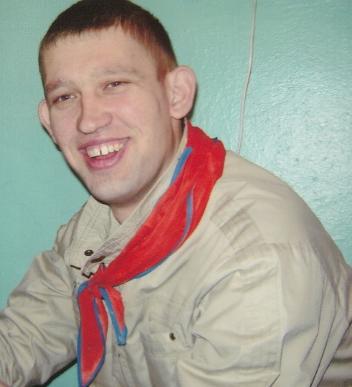
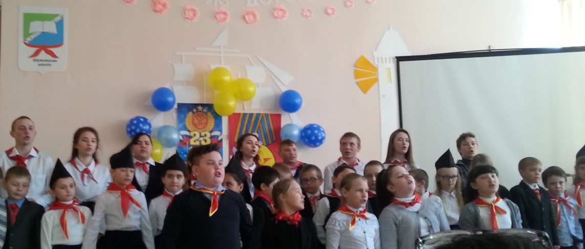
7 страница Коммунарские сборы
В весенние каникулы в нашей школе проходят Коммунарские сборы. Здесь собираются школьники и коммунары-старички (выпускники).
На этих сборах принимают в ряды коммуны первоклассников, Совет Коммуны заранее планирует мероприятия на этот день. Всё задуманные дела проходят слаженно, дружно, интересно. На этих сборах выявляют самых активных, инициативных, творческих детей и подростков. Проходят сборы под руководством Комиссара, им является Почетный коммунар-старичок :
Хаятов Анатолий

Slide 10
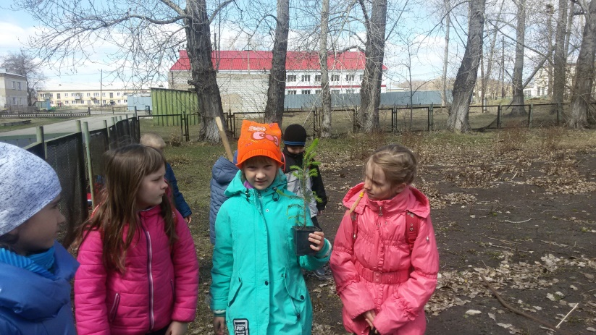
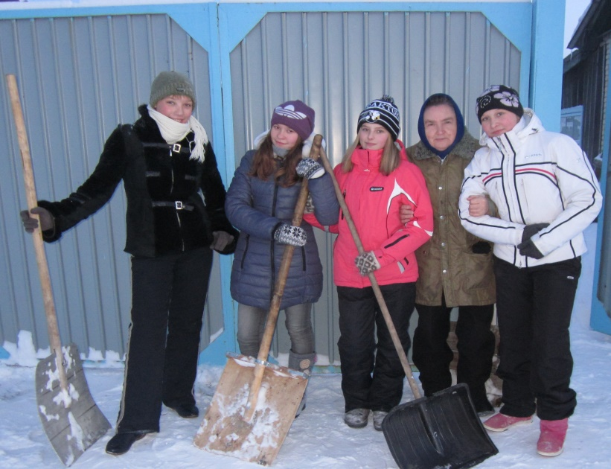
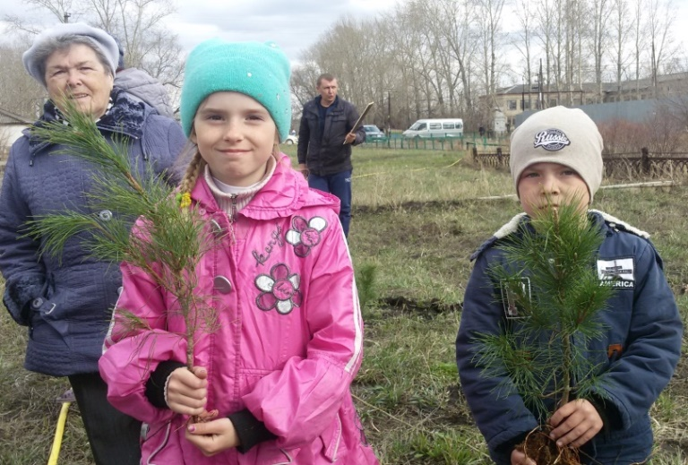
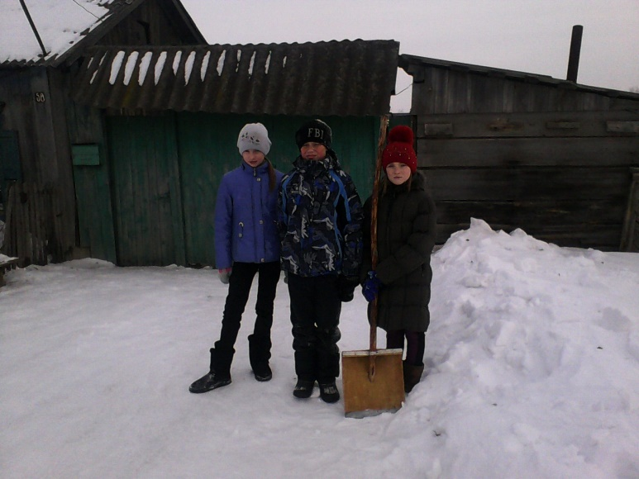
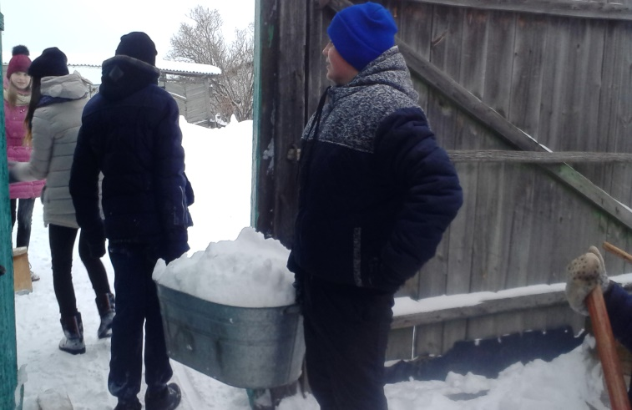
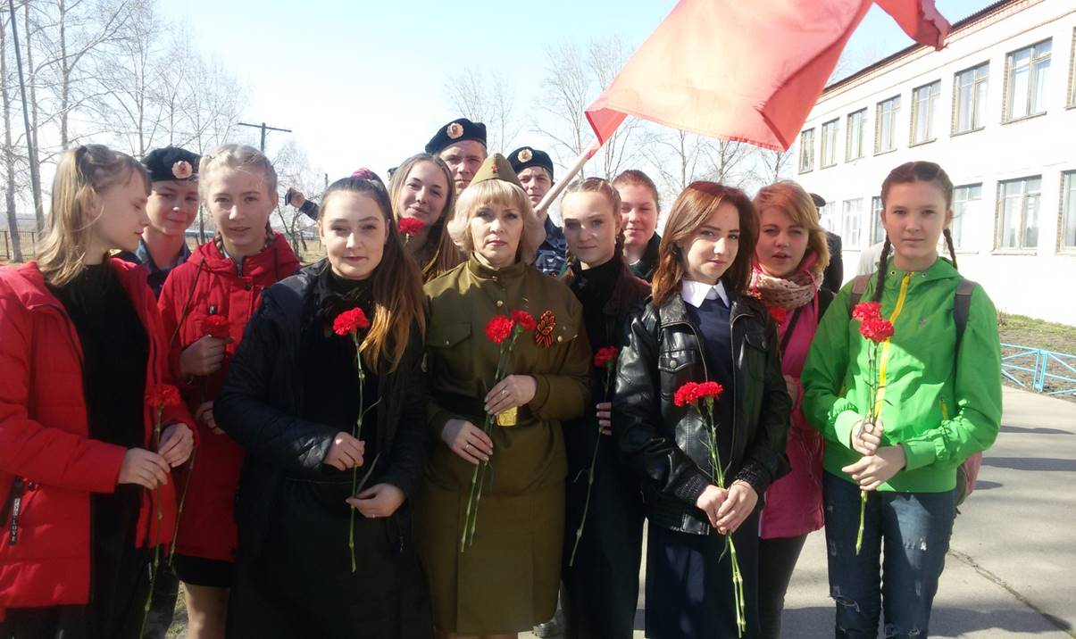
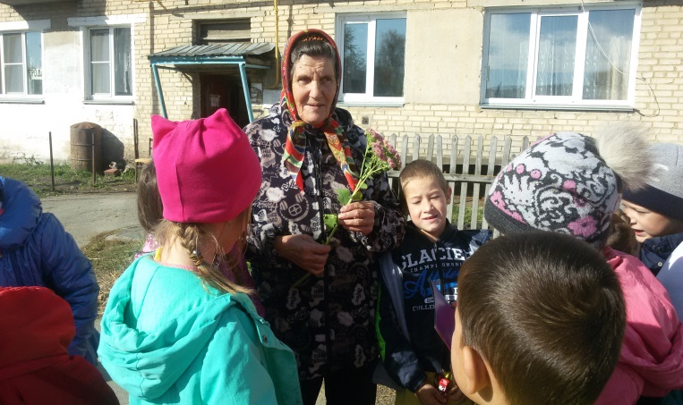
8 страница Добрые дела

Slide 11
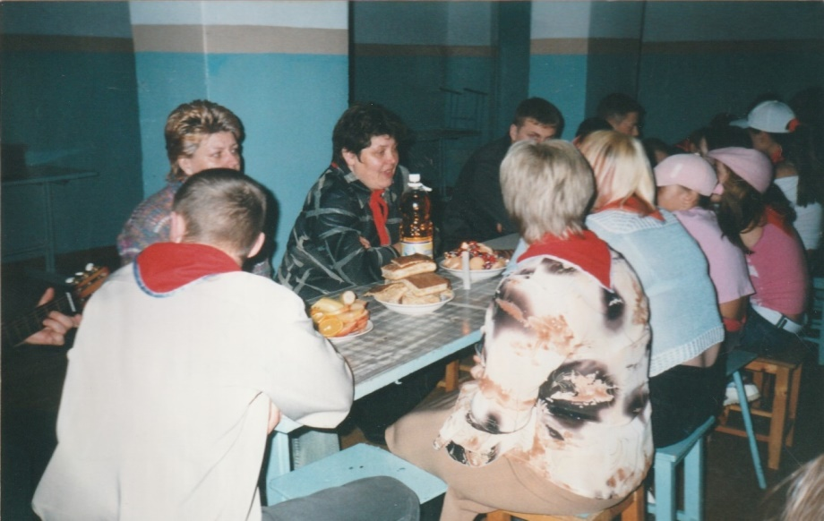
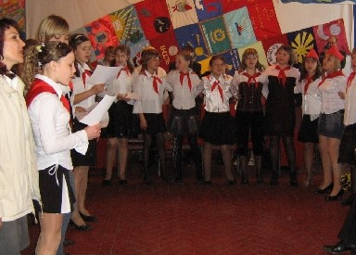
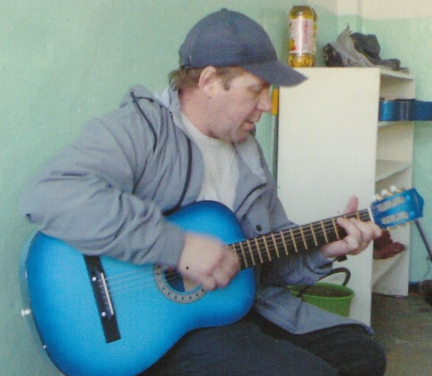
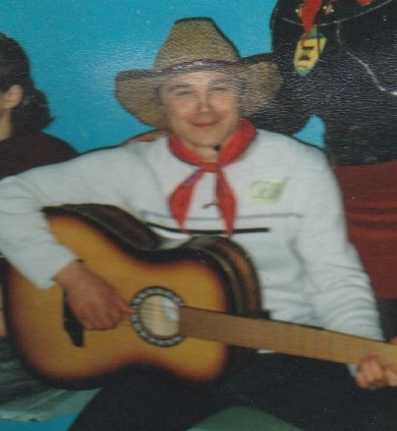
9 страница Огонёк
После насыщенного дня Коммунарских сборов ребята собираются на «Огонёк».
Рассаживаются за столы, зажигают свечу и обсуждают все проведенные мероприятия, поют коммунарские песни, планируют дела на будущее. И по окончанию встают в круг и исполняют песню «Морская душа»

